Slide 1
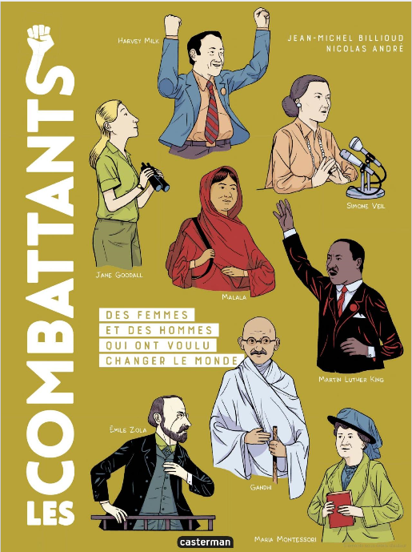
« Los Luchadores »
Trabajo de Juan

Slide 2
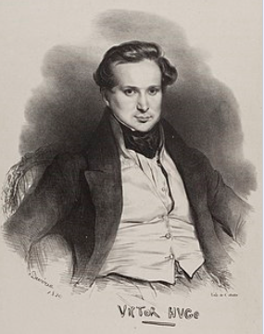
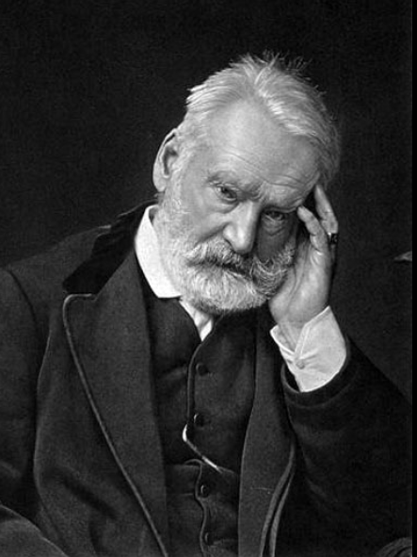
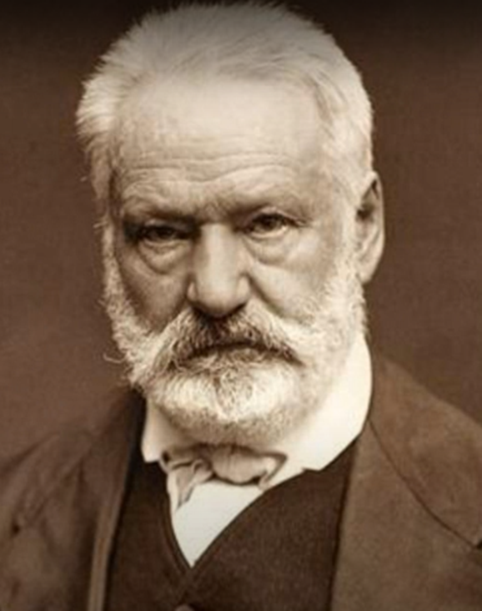
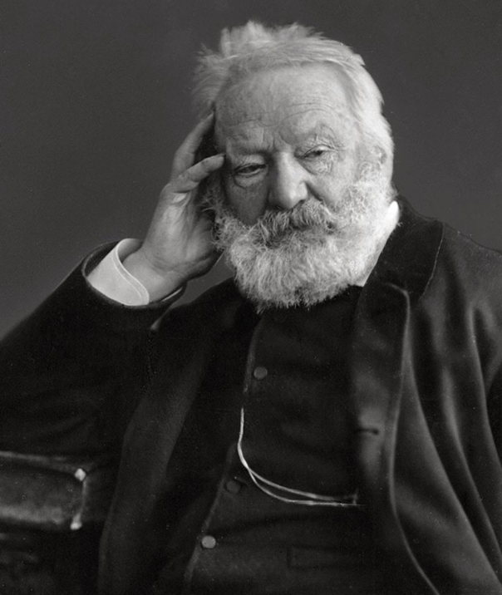
Victor Hugo (1802- 1885)

Slide 3
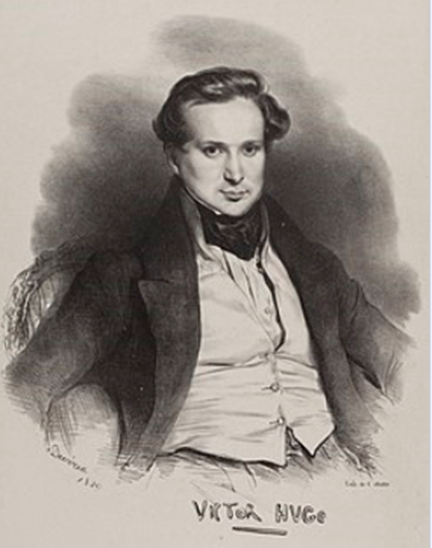
Victor Hugo (1802- 1885)
es un poeta, novelista y dramaturgo francés
considerado uno de los más importantes escritores de la literatura francesa
también es una personalidad política y un intelectual del siglo XIX
Notes:
Victor Marie Hugo (1802- 1885) est un poète, romancier et dramaturge français
considéré comme l’un des plus importants écrivains de la littérature française.
Il est aussi une personnalité politique et un intellectuel engagé du XIXe siècle.

Slide 4
Victor Hugo y la lucha por la justicia
Victor Hugo siempre ha denunciado las injusticias y ha luchado contra la pena de muerte
En 1839, Víctor Hugo aprovecha su fama en favor de un condenado a muerte. Él Intercede con el rey Luis Felipe.
En 1848, Hugo y otros parlamentarios proponen una ley para la abolición total de la pena capital
Notes:
VICTOR HUGO et LA LUTTE POUR LA JUSTICE
Victor Hugo a toujours dénoncé les injustices
et il a lutter contre la peine de mort
En 1839, Victor Hugo utilize sa célébrité en faveur d’un condamné à mort
Il intercede auprès du roi Louis-Philippe
En 1848, Hugo et d’autres parlementaires proposent une loi pour l’abolition totale de la peine capitale.

Slide 5
Victor Hugo escribió las novelas
Notre-Dame de Paris
Los Miserables
El Último Día de un Condenado
El hombre que se ríe
Noventa y tres
Los Trabajadores del Mar
Claude Gueux
Notes:
Victor Marie Hugo a écrit les romans :
Notre-Dame de Paris
Les Misérables
Le Dernier Jour d'un Condamné
L'homme qui rit
Quatrevingt-Treize
Les Travailleurs de La Mer
Claude Gueux

Slide 6
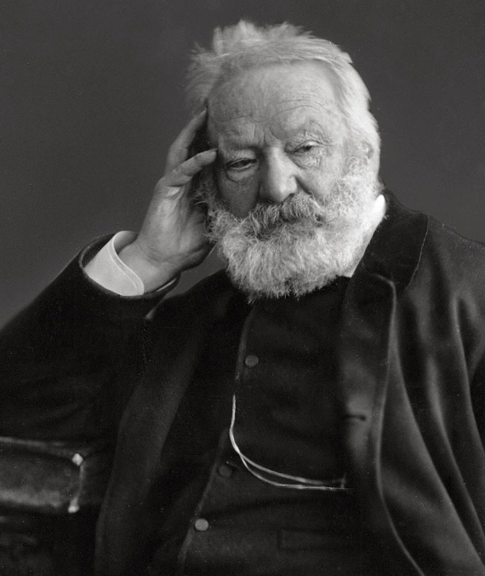
“La pena de muerte es el signo especial y eterno de la barbarie”
Victor Hugo (1802- 1885)
Notes:
« le peine de mort est le signe spécial et éternel de la barbarie »

Slide 7
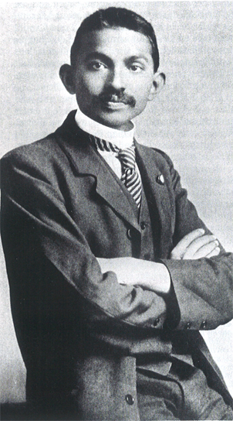
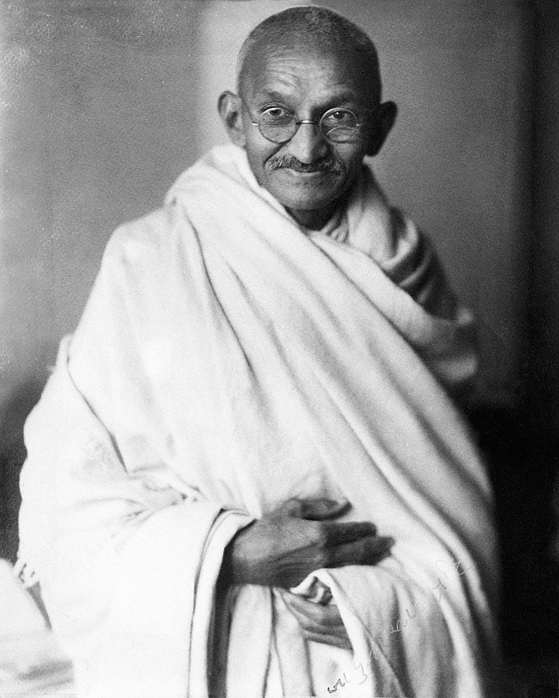
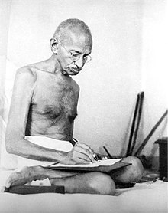
Gandhi (1869-1948)

Slide 8
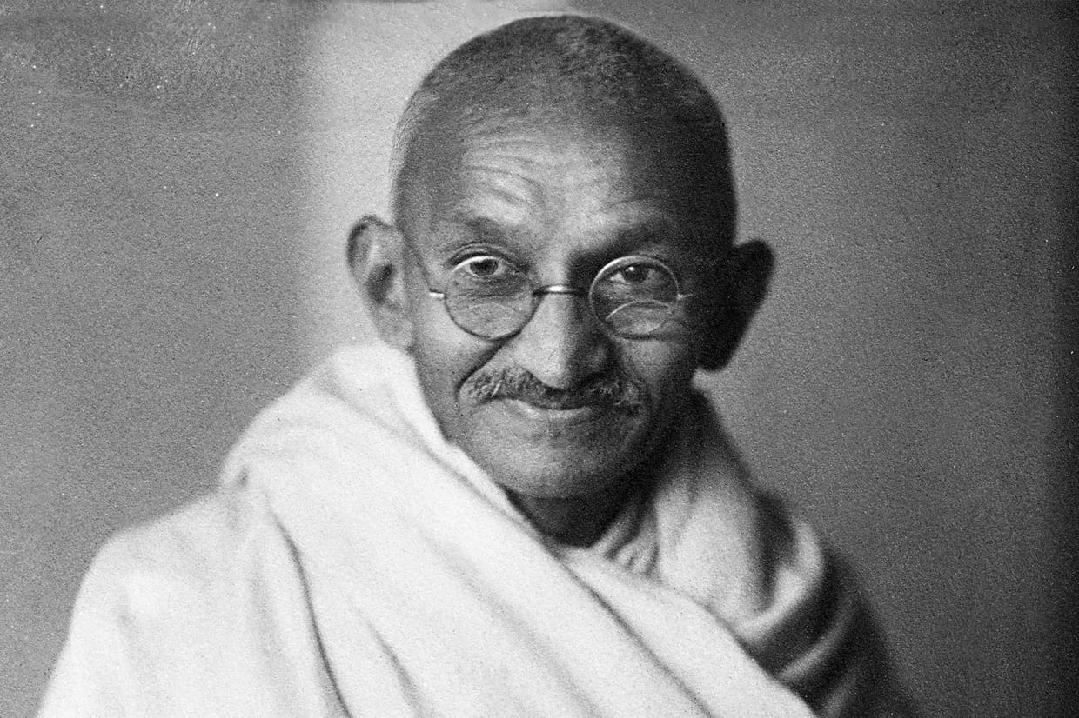
Monhandas Gandhi (1869-1948)
Es apodado «el Mahatma», «que tiene un alma grande»
filósofo y político indio
Nació el 2 de octubre de 1869 en Porbandar (Gujarat, India) en una familia acomodada de la India
Es un modelo para muchas personas por su resistencia no violenta y su pensamiento
Notes:
Il est surnommé « le Mahatma », « qui a une grande âme »
est un philosophe et homme politique indien
Il est né le 2 octobre 1869 à Porbandar (Gujarat, Inde) dans une famille aisée de l'Inde
Il est un modèle pour de nombreuses personnes par sa résistance non-violente et sa pensée

Slide 9
Gandhi, toda su vida lucha por
los pobres y la emancipación de las mujeres
la paz entre las comunidades religiosas
contra el sistema de castas que da origen a las desigualdades sociales entre los indios
… pero su mayor batalla es la
independencia de su país
Notes:
Gandhi, toute sa vie il se bat pour :
- les pauvres, l'émancipation des femmes,
- la paix entre les communautés religieuses
- contre le système des castes à l’origine des inégalités sociales entre les Indiens
- Mais son plus grand combat est celui qu’il va mener pour l’indépendance de son pays

Slide 10
Gandhi … Padre de la Nación
Gandhi fue reconocido como el Padre de la Nación en la India y su cumpleaños, el 2 de octubre
conmemorado como el Gandhi Jayanti, es un día festivo indio
murió asesinado el 30 de enero de 1948 en Delhi (India).
Notes:
Gandhi a été reconnu comme le Père de la Nation en Inde et son anniversaire, le 2 octobre,
commémoré comme le Gandhi Jayanti, est un jour férié indien.
Il est mort assassiné le 30 janvier 1948 à Delhi (Inde).

Slide 11
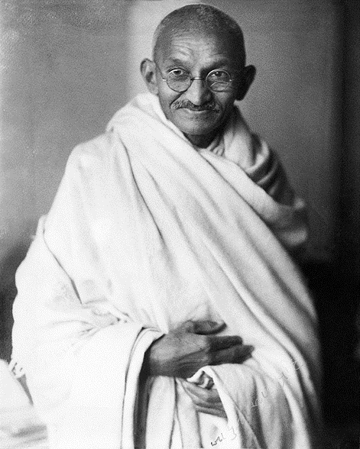
“Hay muchas causas por las que estoy dispuesto a morir, pero ninguna por las que estoy dispuesto a matar ”
Gandhi (1869-1948)
Notes:
« Il y a beaucoup de causes pour lesquelles je suis prêt à mourir, mais aucune pour laquelle je suis prêt à tuer»

Slide 12
Gracias por su atención !!!
Gandhi
Victor Hugo
(1869-1948)
(1802- 1885)
Notes:
« Il y a beaucoup de causes pour lesquelles je suis prêt à mourir, mais aucune pour laquelle je suis prêt à tuer»

Slide 13
FIN DE LA EXPOSICIóN GRACIAS POR VUESTRA ATENCIóN

